Slide 1

APRIL/2025

Slide 2
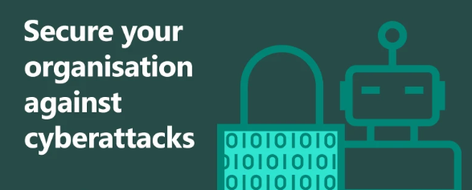
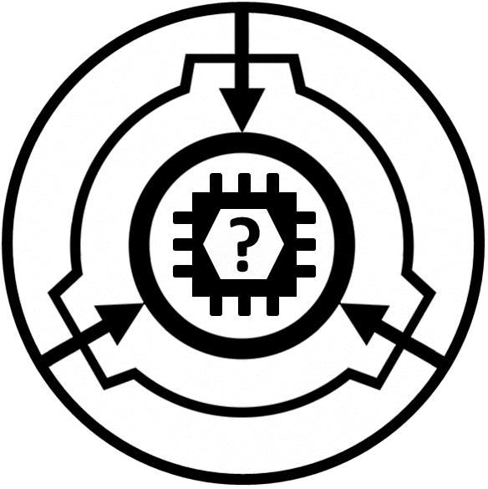
Bescherm jezelf en je organisatie
Overzicht van cyberdreigingen
en hoe je jezelf kunt beschermen

Slide 3
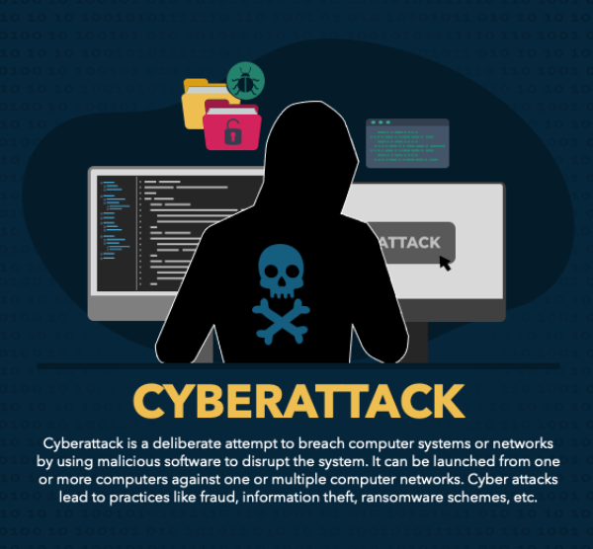
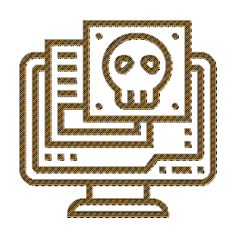
Soorten Cyberaanvallen
Phishing & Spam
Hoe phishing/spam herkennen?
Andere vormen van phishing
Valse QR Codes
Bankfraude
Phishing via Chatbots
Data Lekken
Het Fysieke Luik van Beveiliging
Sterke Wachtwoord

Slide 4
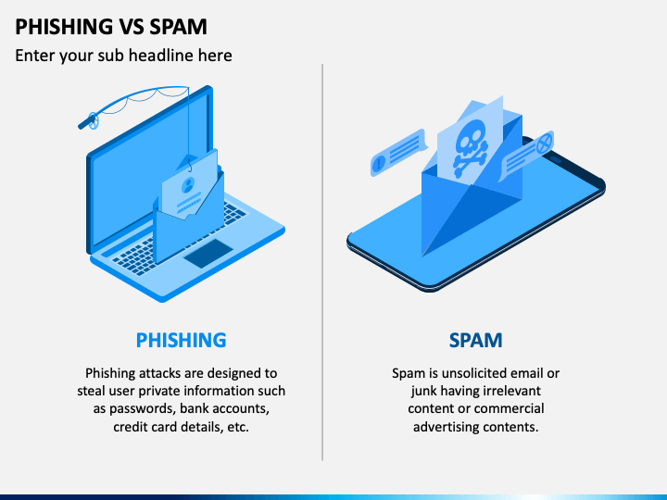

Phishing & Spam
Verschil:
Phishing: Gericht op persoonlijke gegevens
Spam: Ongevraagde e-mails zonder directe aanvallers
Voorbeelden van phishing:
Bankgegevens, inloggegevens, valse betaalpagina's
Postdiensten, overheidssites

Slide 5
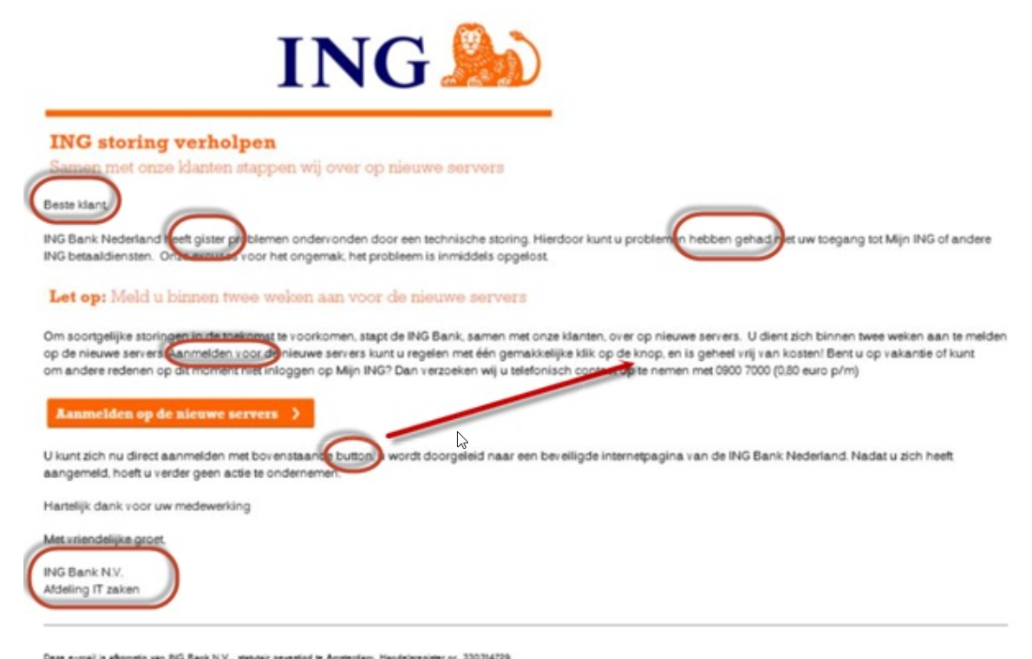
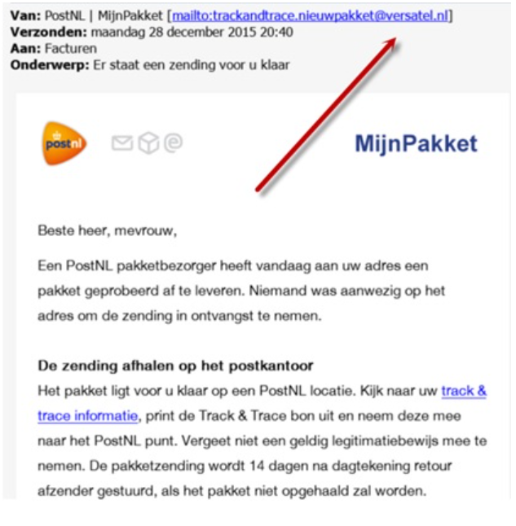
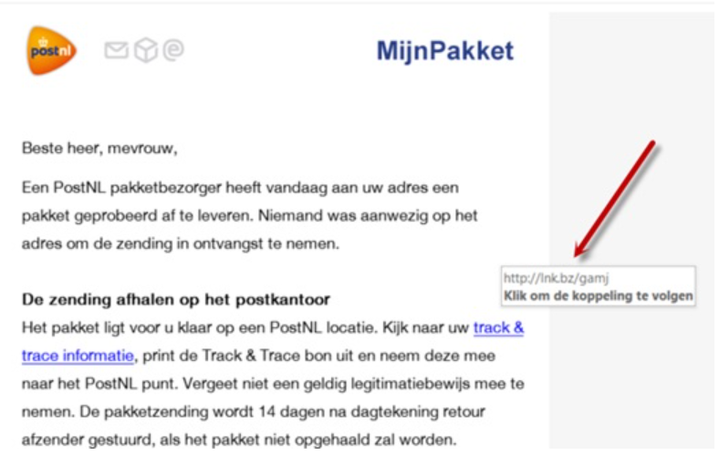

Hoe phishing/spam herkennen?
Kenmerken:
Spellingfouten, onpersoonlijke aanhef, verdachte links
Voorbeelden: Bank, overheid, zorgsites

Slide 6
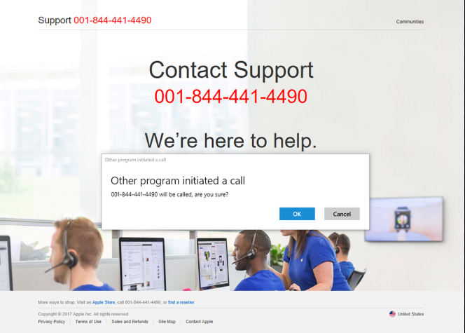
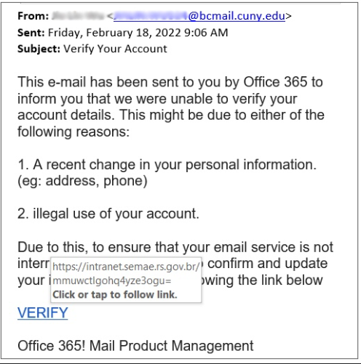
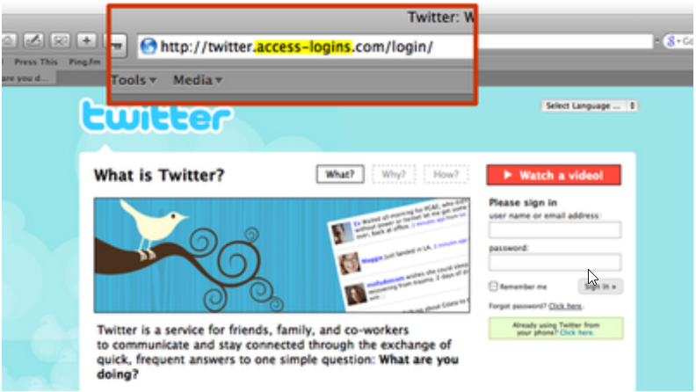

Andere vormen van phishing
Telefonisch:
Scams via callcenters (bijvoorbeeld "Microsoft")
Tips: Nooit persoonlijke gegevens delen
Web:
Valse foutmeldingen en supportnummers
Tips: Surf zelf naar officiële websites

Slide 7
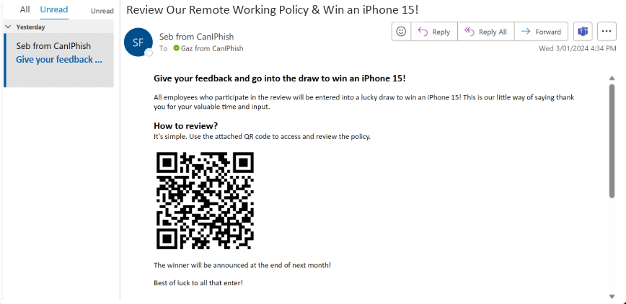
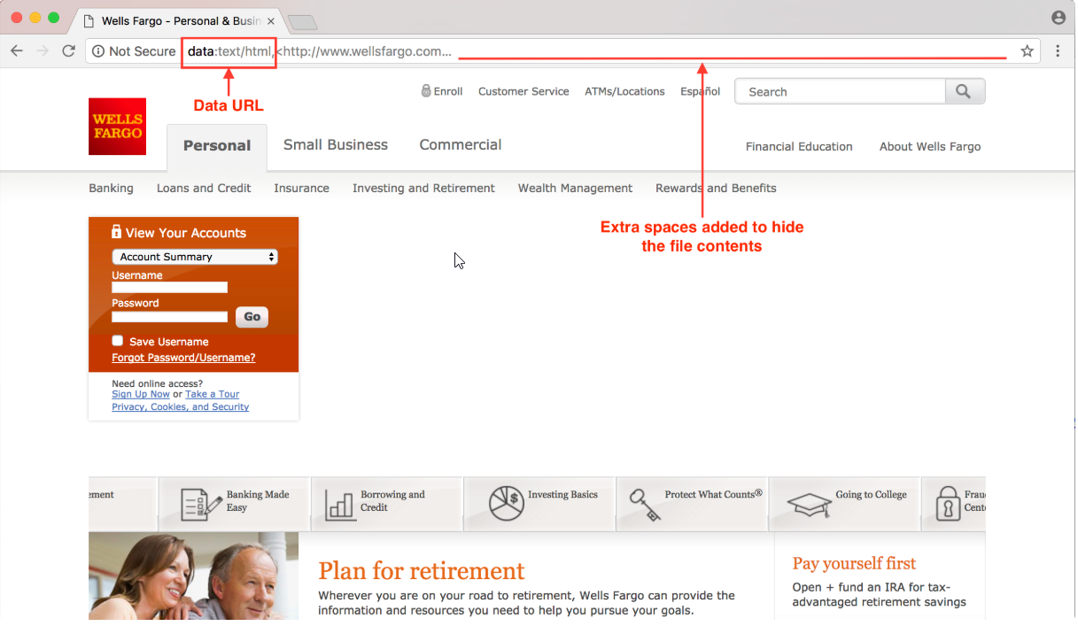

Valse QR Codes
Wat is het?
Frauduleuze QR-codes leiden naar malware of phishingpagina's
Hoe te herkennen?
Onverwachte bronnen, geen context, geplakte codes

Slide 8
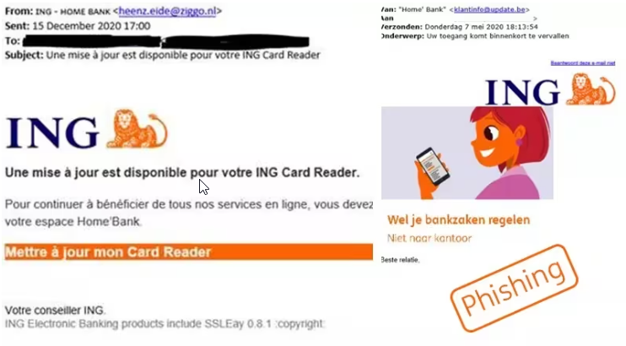
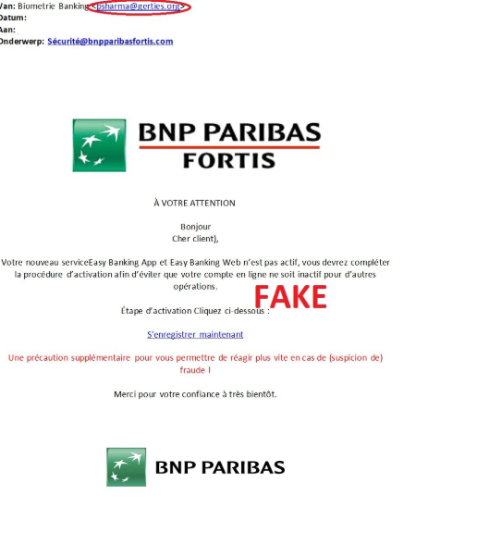
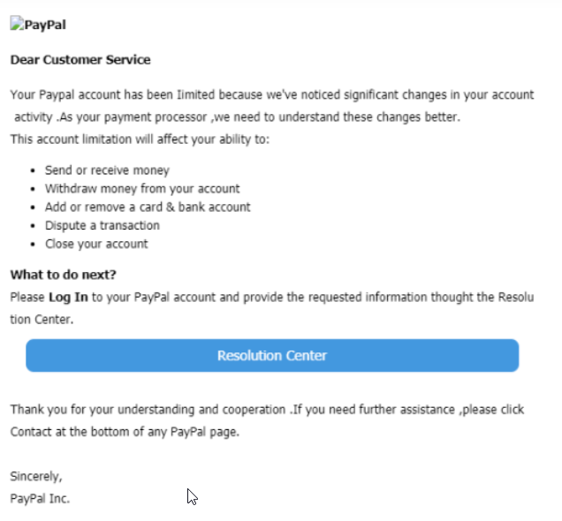
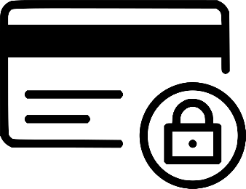
Bankfraude
Wat is het?
Fraude via bankrekeningen of valse meldingen
Kenmerken:
Spoed, onverwachte meldingen, valse betaalverzoeken
Hoe te voorkomen:
Controleer afzender, klik niet op verdachte links

Slide 9
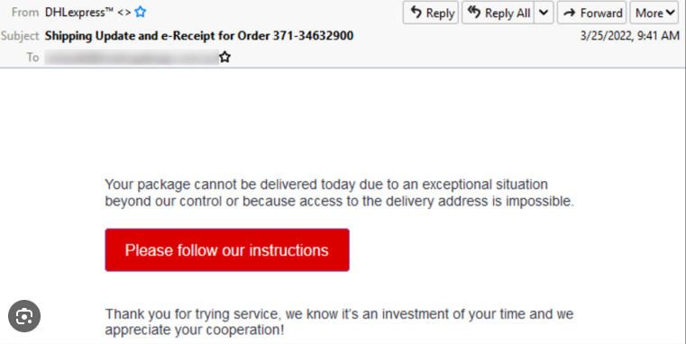
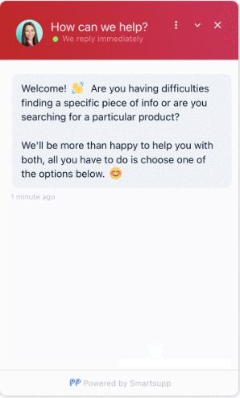
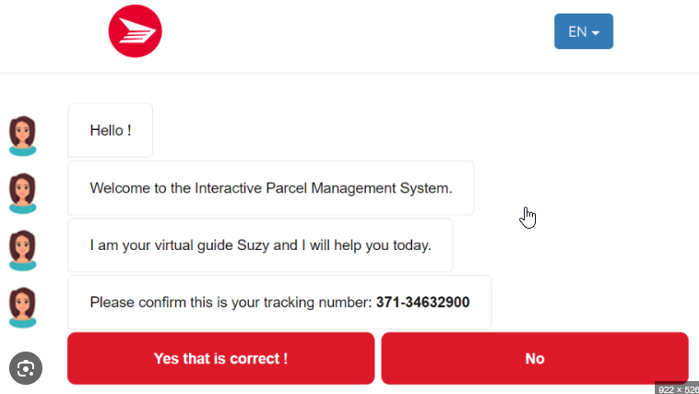

Phishing via Chatbots
Wat is het?
Geautomatiseerde chatsystemen die persoonlijke informatie stelen
Voorbeelden:
Neppe klantenservice, social media phishing
Tips:
betrouwbaarheid

Slide 10
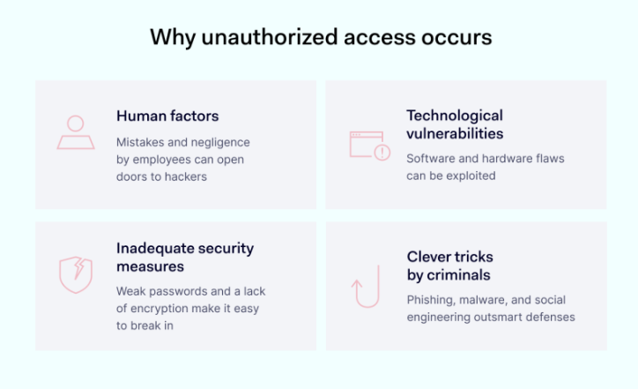
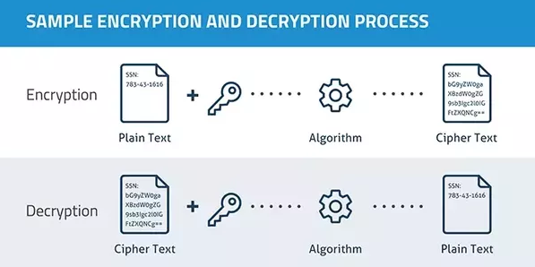
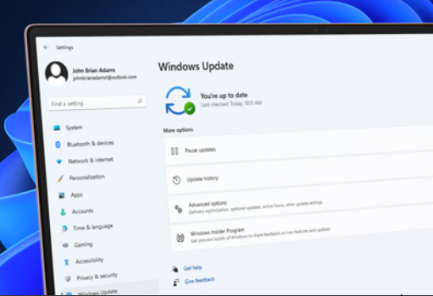
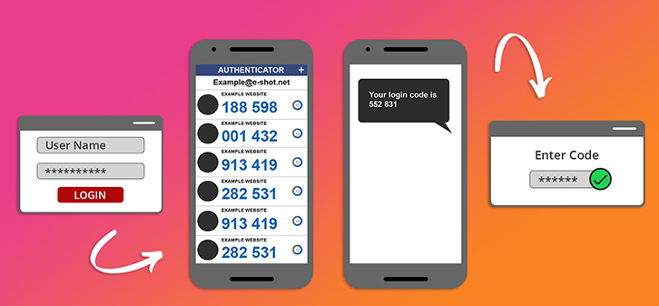

Data Lekken
Wat is een data lek?
Ongeautoriseerde toegang tot gevoelige informatie
Gevolgen:
Financiële schade, reputatieverlies, juridische gevolgen
Hoe te voorkomen:
Versleuteling, software-updates, multi-factor authenticatie

Slide 11
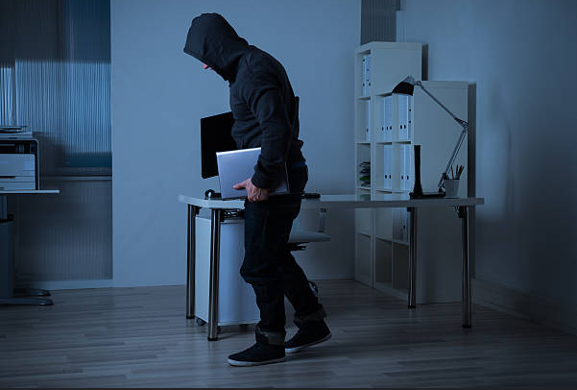
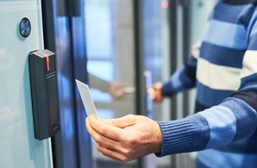

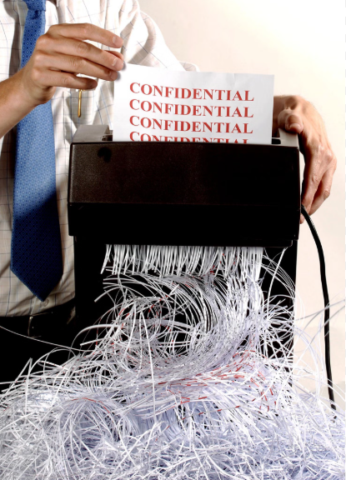
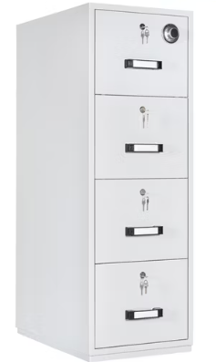
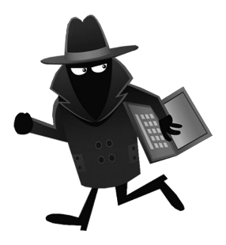
Het Fysieke Luik van Beveiliging
Wat bedoelen we met "fysiek"?
Alles wat je met je handen kunt aanraken of meenemen
Risico's:
Diefstal van laptops, USB-sticks of smartphones
Onbevoegden op kantoor
Gevoelige info op papier laten liggen
Tips:
Vergrendel je scherm als je weg bent
Laat geen devices onbeheerd achter
Gebruik een kluis of afgesloten kast
Versnipper vertrouwelijke papieren
Beperk toegang tot kantoorruimtes

Slide 12
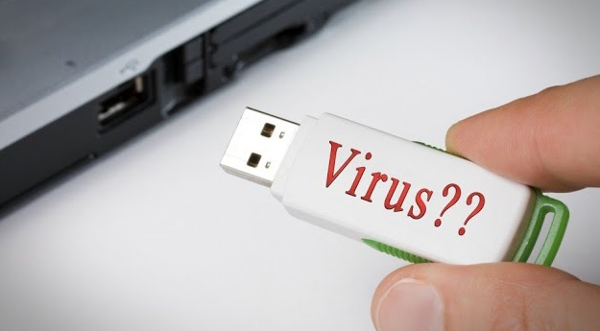
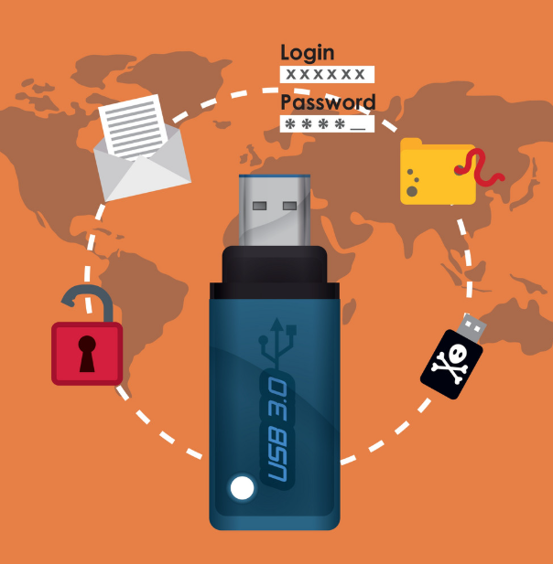
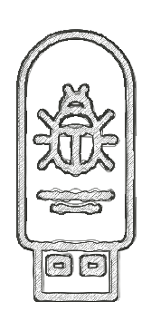
Gevaarlijke USB-sticks & Gevonden Apparaten
Wat is het risico?
USB-sticks of harde schijven kunnen malware bevatten
Waarom vermijden?
Cybercriminelen laten soms bewust geïnfecteerde USB’s achter
Wat moet je doen?
Steek nooit onbekende of gevonden USB-sticks in je toestel
Meld het aan IT of de beveiligingsverantwoordelijke

Slide 13
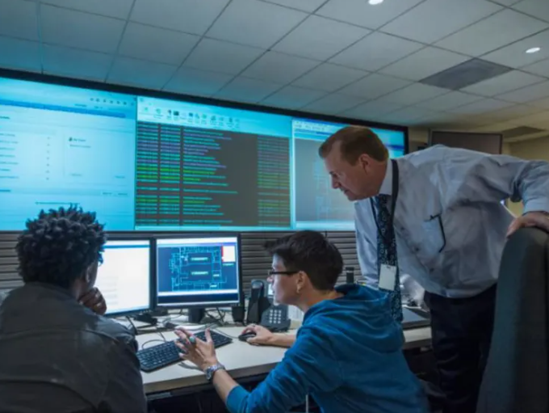
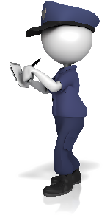
Twijfel? Meld het meteen
Wat als je denkt dat er iets verdacht is?
E-mail lijkt niet te kloppen?
Vreemd gedrag van je toestel?
Onverwacht telefoontje of pop-up?
Wat doe je?
Meld dit onmiddellijk aan de bevoegde personen (IT, securityverantwoordelijke)
Liever één keer te veel gemeld dan te weinig
Waarom?
Snelle actie voorkomt vaak grotere schade

Slide 14
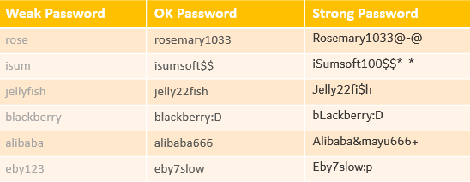
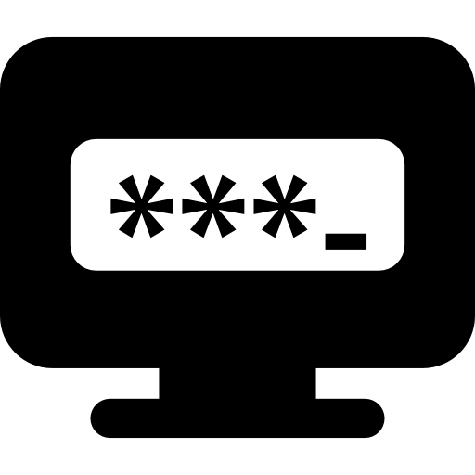
Sterke Wachtwoorden
Waarom belangrijk?
Wachtwoorden zijn de sleutel tot al je accounts
Wat is een sterk wachtwoord?
Minstens 12 tekens
Gebruik hoofdletters, cijfers, symbolen
Geen namen of geboortedata
Tips:
Gebruik een wachtwoordmanager
Gebruik voor elk account een ander wachtwoord
Activeer waar mogelijk multi-factor authenticatie (MFA)

Slide 15

Conclusie
Belangrijkste tips:
Wees alert op verdachte berichten
Controleer altijd de bron
Klik niet zomaar op links of QR-codes
Gebruik sterke en unieke wachtwoorden
Activeer waar mogelijk multi-factor authenticatie

Slide 16
THE END

